Slide 1
Dataset Recorridos Buenos Aires
Ecobici
Ecobici recopila los recorridos del sistema público de bicicletas de la Ciudad de Buenos Aires para evaluar patrones de uso, movilidad y demanda por estación. Su objetivo es brindar información que permita comprender y gestionar el servicio de bicicletas compartidas.
3.559.284 Observaciones
17 Variables
9 Cuantitativas
8 Categóricas
Variables Numéricas
Variables Categóricas
id_recorrido, id_estacion_origen, id_estacion_destino, id_usuario, duracion_recorrido, long_estacion_origen, lat_estacion_origen, long_estacion_destino, lat_estacion_destino
nombre_estacion_origen, direccion_estacion_origen, fecha_origen_recorrido, nombre_estacion_destino, direccion_estacion_destino, fecha_destino_recorrido, modelo_bicicleta, genero
Desafíos del Dataset:
11.946 valores nulos en genero
3.379 valores nulos en fecha_destino_recorrido
5.6% de recorridos con duración outlier (regla IQR)
Fuerte asimetría en duracion_recorrido (media ≫ mediana)
Existen outliers marcados en la duración del recorrido

Slide 2
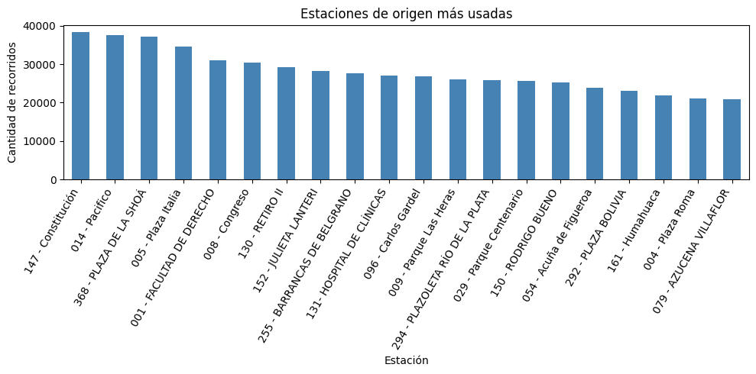
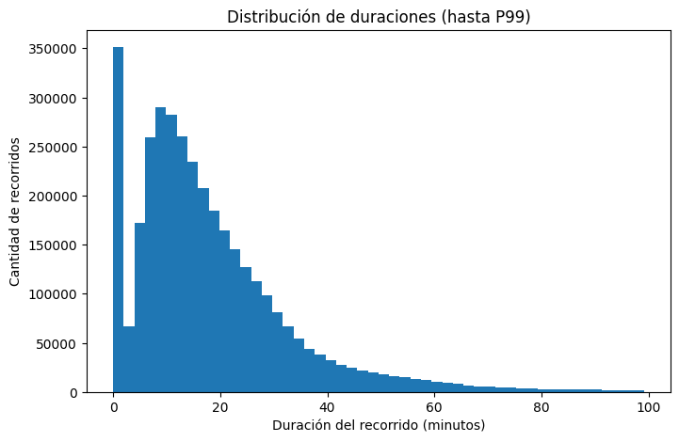
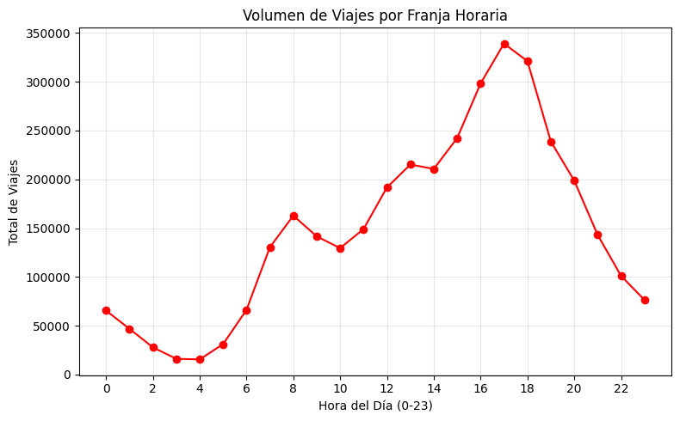
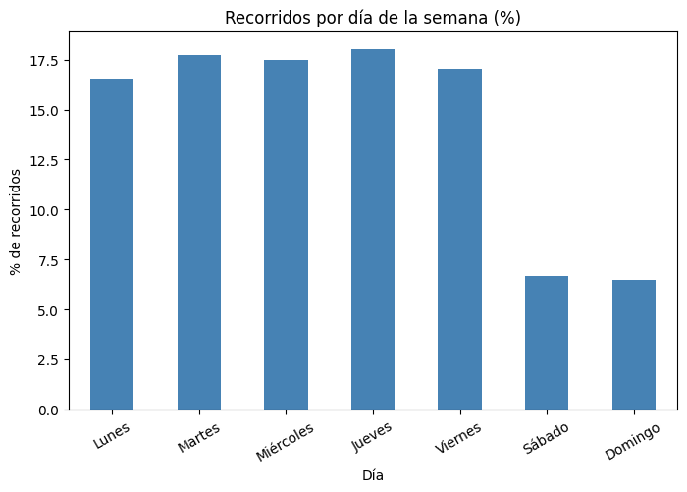
Visualización del dataset Ecobici
Ecobici

Slide 3
